Slide 1



اسم المشروع: مساعد
اسم الفريق : Right Marketer

Slide 2





المشكلة
تعمل على حصر البيانات بشكل يدوي في ملف
(Excel Sheet )
القيام بنسخ و لصق إجابات الردود للإجابة على استفسار العميل
Right Marketer
هي شركة تسويق تدير حسابات التواصل الاجتماعي ولا يوجد لديها موظفي خدمة عملاء لإدارة الشكاوى والاستفسارات على العملاء .
كتابة صيغة الرد المناسب على العميل بشكل يدوي

Slide 3


Slide 4
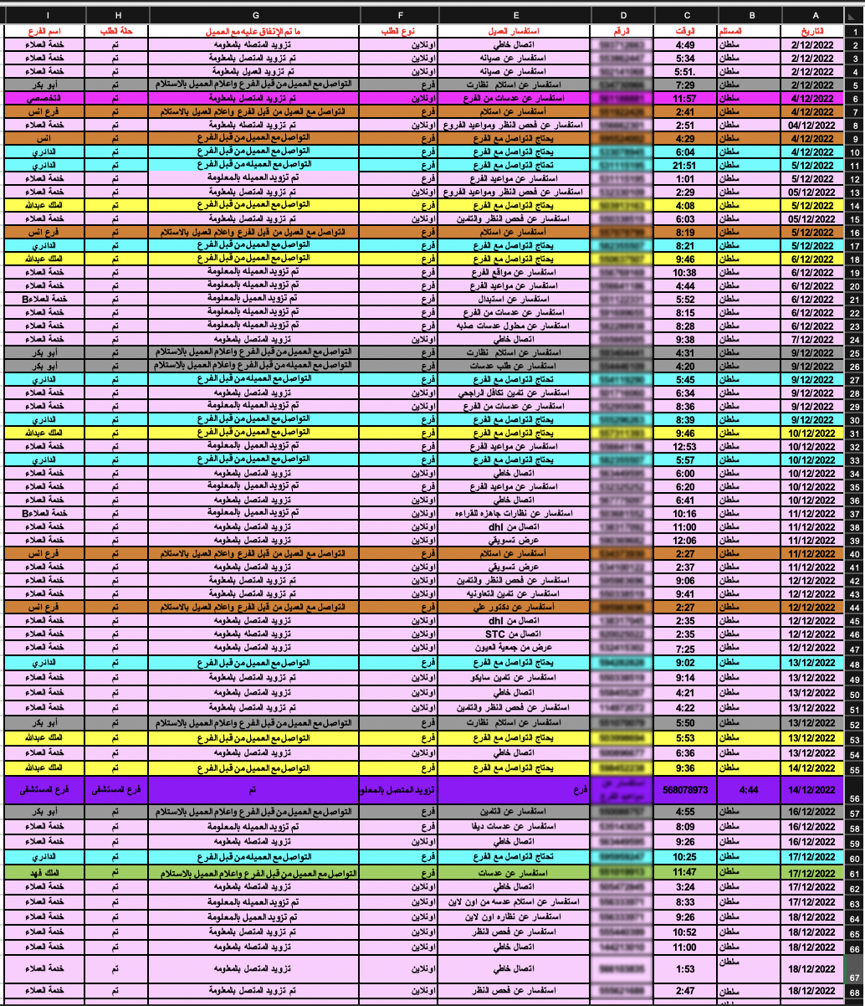

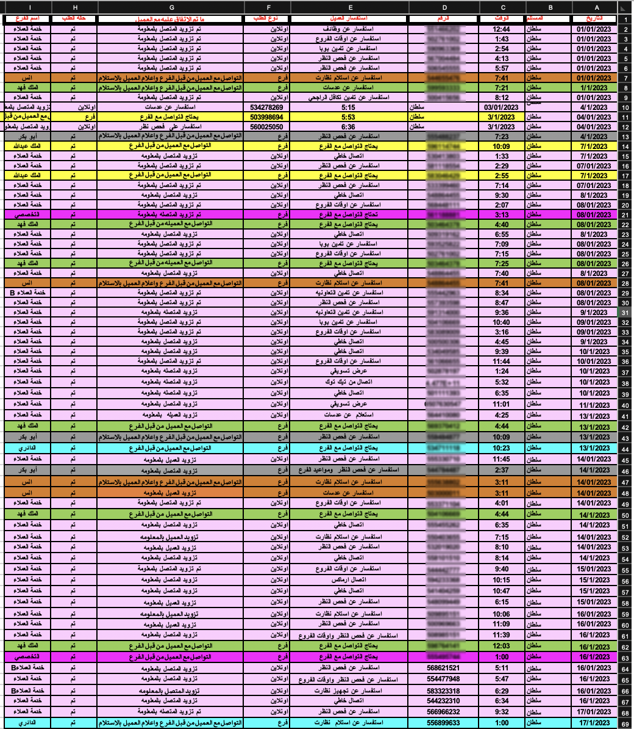
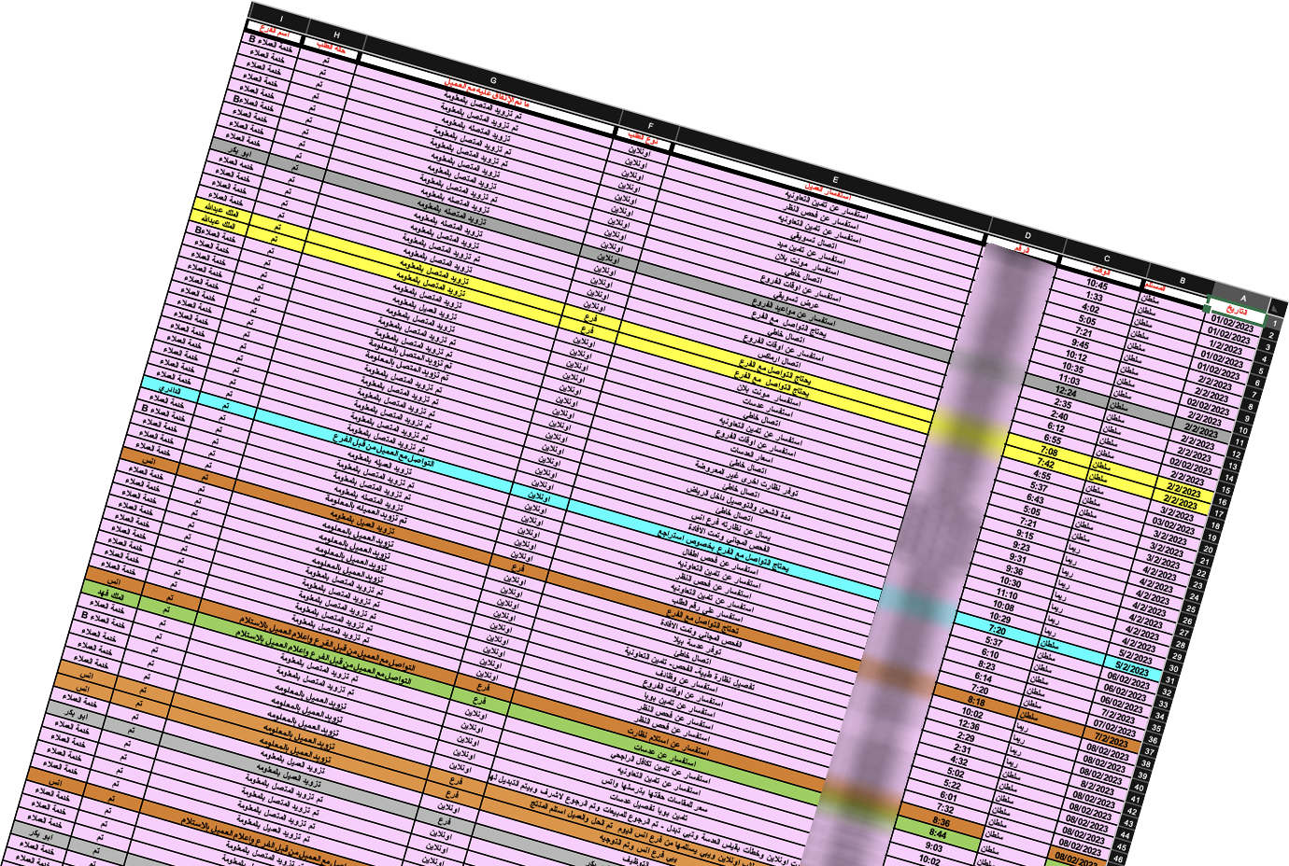
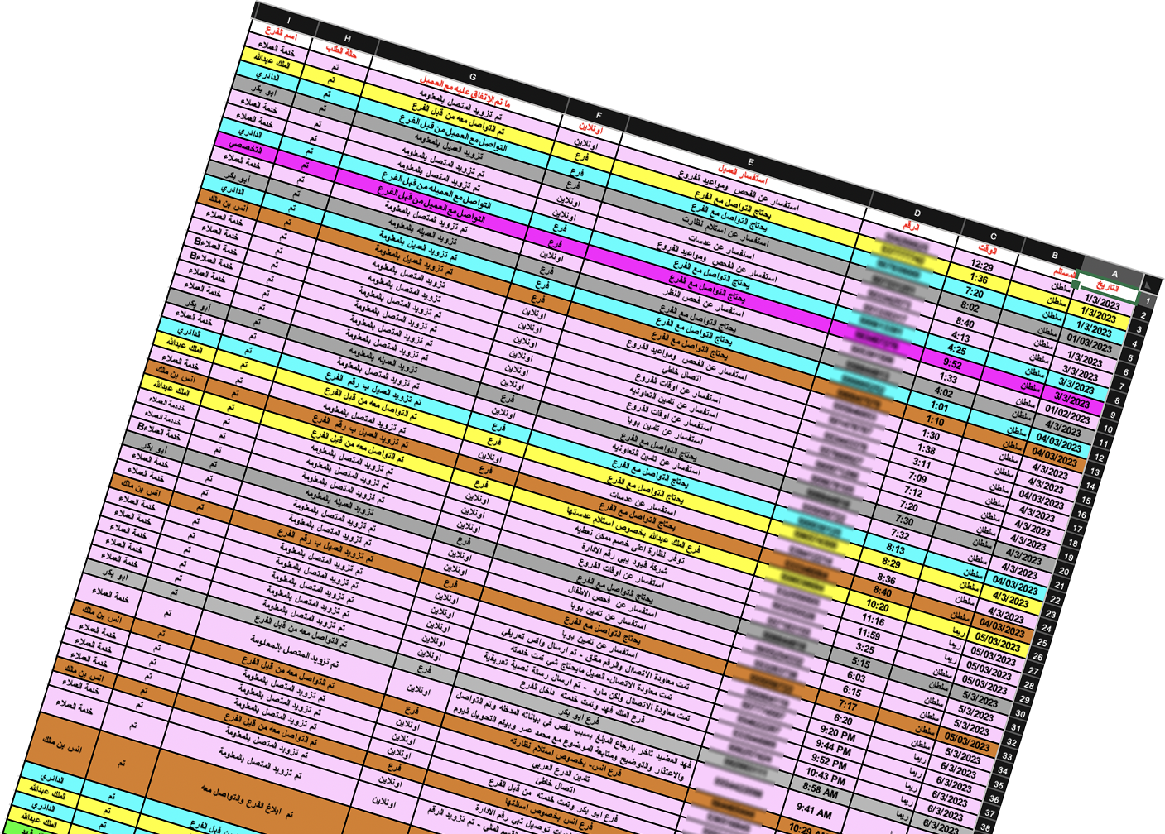

Slide 5


حل المشكلة
مساعد يفهم العميل ويرد على استفساراته ويقدم ردود ذكية بأسلوب الشركة ويتفاعل معه.

Slide 6





ردود ذكية بأسلوب الشركة
كسب الرضا والولاء للعميل
تخفيض التكاليف على الشركة
تقديم خطوات لحل مشكلة العميل

Slide 7

الإيرادات
اشتراكات مدفوعة.
ميزة من ضمن حزمة تطوير المواقع.

Slide 8
التوسع المستقبلي
تحليل الفجوات الاتصالية
التوسع في كتابة المحتوى متناسب مع الأسلوب التواصلي للشركة

Slide 9
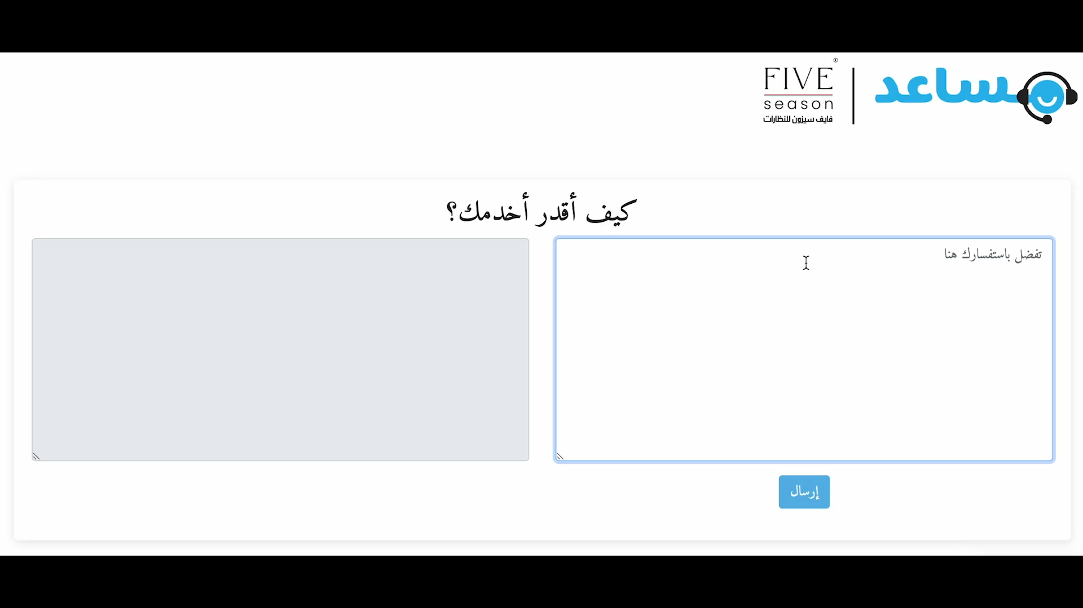
MVP

Slide 10
شكرًا لكم

